Slide 1
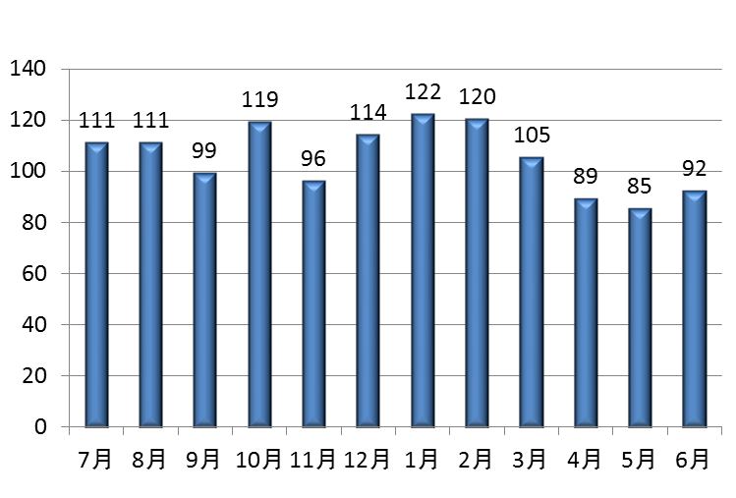
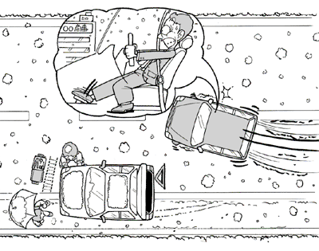
交通労働災害を防止するために
自動車/バイク/自転車の運転業務に労働者を従事させている すべての事業者の皆さまへ
交通労働災害は、滋賀県では、死亡労働災害の３割以上を占め、全国の２割を大きく上回っています。いわゆる青ナンバーと呼ばれる事業用自動車に限らず、さまざまな業種に携わる労働者に起きており、ひとたび被災すると重大な災害につながるおそれがあります。
移動や送迎、配達などのために自動車・バイク・自転車の運転業務に労働者を従事させるすべての事業者が安全への取組を行う必要があります。交通労働災害防止のためのガイドラインに基づく対策を進めるほか、視認性の向上や季節・天候などへの配慮も必要です。
交通労働災害の７割は運輸交通業以外で発生！
交通労働災害の４割以上が顧客先の訪問中など第三次産業で、約２割が労働者の送迎中など建設業で発生しており、交通運輸業でない労働者の皆さまにも、交通労働災害防止対策が必要です。
交通事故による死亡労働災害の業種内訳
(60.0%)
(10.0%)
(27.5%)
その他
交通労働災害は冬期に多く発生！
出典：グラフ内は、H26全国。（ ）内はH18～H27滋賀県（計40人の内訳）。
（人）
交通労働災害による労働災害件数
（平成11年～25年、滋賀県）
交通労働災害による死亡事例は、
冬に多く発生しています。
積雪や路面凍結の
情報に注意するなど、
季節に応じた交通
労働災害防止対策が
必要です。
※イラストは厚生労働省リーフレットから
＜災害事例＞
出典：労働者死傷病報告（休業４日以上の死傷災害）を滋賀労働局が集計
新聞配達の原付 （1名死亡） | 外回り営業中 （１名死亡） | 他従業員の送迎時 （１名死亡） | 施設利用者の乗車中（４名負傷）
明け方３時半頃、原動機付自転車にて新聞配達途中、見通しの悪い交差点で左方から軽自動車に衝突され、死亡した。被災者側に一時停止表示があったが、一時停止・左右確認が不十分であった。 | 被災者（金融業営業職）は、渉外業務のため、夜間、原付自転車に乗って道路を走行中、農業用水路に転落し、頭部を打ち、死亡した。発見時、ヘルメットは外れていた。 | 被災者（飲食店従業員）は、自動車で他の従業員を送迎した後、店舗に戻る途中に、対向車線にはみ出し、対向車線を走ってきた大型トラックに正面衝突し、死亡した。 | 介護施設職員2名は、利用者を乗せて運転中、急カーブを曲がりきれずフェンスに衝突。さらにフェンスを乗り越え、車両が逆さになり法面から転落し、頸椎骨折等を負った。利用者2名も負傷した。
出典：県内の労働災害（左からH26,H22,H27,H24）について、労働基準監督署による調査結果または労働者死傷病報告をもとに滋賀労働局が作成。
滋賀労働局 労働基準部 健康安全課 TEL 077 (522) 6650
大津労働基準監督署 TEL 077 (522) 6641
彦根労働基準監督署 TEL 0749 (22) 0654
東近江労働基準監督署 TEL 0748 (22) 0394
(2016.7更新）
※このリーフレットやゼロ災ロゴマークは 滋賀労働局ＨＰからダウンロードし どなたでもお使いいただけます
http://shiga-roudoukyoku.jsite.mhlw.go.jp/jirei_toukei/anzen_eisei.html

Slide 2
二輪車に必要な配慮
特に冬期に必要な配慮
☑ 自動二輪車/自転車運転対策
・安全ベスト（反射ベスト）、ヘルメットの着用を徹底する。
・雨天時のマンホールなどの上でのスリップや 巻き込み事故など、二輪車運転時の危険性などについて教育する。
・自転車は、夜間使用の可能性があれば、後方反射器材等を設置する。
☑ 視認性向上
・他車両からの視認性向上のため、
早朝、夕方早めの点灯を励行。
☑ 季節・天候対策
・積雪や路面凍結などのついて、交通安全情報マップなどを活用し、情報提供を行い、
「急ハンドル」「急ブレーキ」等急の付く動作やスピードの出しすぎに対して注意喚起する。
（参考）平成28年２月に「滋賀県自転車の安全で適正な利用の促進に関する条例」が制定されるなど、自転車の安全確保は一層重要性を増しています
自動車などを利用する、すべての事業者に必要な配慮
厚生労働省「交通労働災害防止のためのガイドライン」
滋賀労働局「交通労働災害防止対策の徹底について」(H28.1.29）
☑ 適正な労働時間等管理・走行管理
・走行の開始・終了や経路についての計画を作成する。
・早朝時間帯の走行を可能な限り避け、
十分な休憩時間、仮眠時間を確保する。
☑ 教育の実施
以下を含め、雇入れ時などや日常の
安全衛生教育を実施する。
・十分な睡眠時間の必要性の理解
・飲酒による運転への影響の理解
・交通危険予知訓練による安全確保
・交通安全情報マップによる実態把握
☑ 点呼の実施
・疲労、飲酒などで安全な運転ができないおそれがないか、乗務開始前に点呼によって確認する。
後部座席を含むシートベルト着用、携帯電話不使用の徹底も重要です
☑ 交通労働災害防止の意識高揚
・交通事故発生状況などを記載した交通安全情報マップを作成する。
・ポスターや標語を掲示して、安全について常に意識させる。
☑ その他
・交通労働災害防止のための管理者を選任し、目標を定める。
・運転者に対し、健康診断、診断結果に基づく措置（医師からの意見聴取と就業上の措置、保健指導、労災保険二次健康診断の受診勧奨）などの健康管理を行う。
・異常気象や天災の場合、走行中止、一時待機など、必要な指示を行う。
・自動車の走行前に自動車を点検し、必要に応じて補修を行う。
・自動車に安全装置等を整備する。
ドライブレコーダーの設置も
運転車の安全意識向上が期待されます
※政府では、第10次「滋賀県交通安全計画」（H28～32年度）に基づき、 国土交通省等において、先進安全自動車（ASV）の普及促進、自動車アセスメント情報の提供を進めています。
社用車の買替時などに順次
自動車アセスメント情報を参照し
先進安全自動車など安全な自動車を
導入して下さい
【関連サイト】
■「職場のあんぜんサイト：交通労働災害の現状と防止対策」
http://www.mhlw.go.jp/stf/seisakunitsuite/bunya/0000093057.html
■「JNCAP｜自動車アセスメント – 試験車種を検索」
■「JNCAP｜自動車アセスメント – 実用化された先進安全自動車(ASV)技術について」
※現在、衝突被害軽減ブレーキ、レーンキープアシスト、全車速ＡＣＣなどが実用化されています
交通労働災害 現状 防止
検 索
自動車アセスメント
検 索
実用 先進安全自動車
検 索
※JNCAP/NASVA独立行政法人自動車事故対策機構のサイト紹介は、同機構滋賀支所の了解の下、掲載しています

